Slide 1




Apel:PEO/76/PEO_P8/OP4/ESO4.5/PEO_A3-Adaptarea serviciilor educaționale adresate elevilor si personalului didactic din învățământul profesional și tehnic
Titlu proiect: Construind Viitorul cu Practica Elevilor: Un Proiect Educațional
Cod SMIS:316947
Colegiul “ Vasile Lovinescu” Fălticeni
ECONOMIA VERDE
ÎN TURISM

Slide 2

Impactul Proiectului PEO
Obiectivele Stagiului
100%
Reducerea amprentei de carbon prin management eficient.
Integrarea principiilor economiei circulare în HoReCa.
Formarea competențelor digitale și "verzi" pentru elevi.
Orientare
spre
Sustenabilitate
Promovarea turismului responsabil în Bucovina.

Slide 3
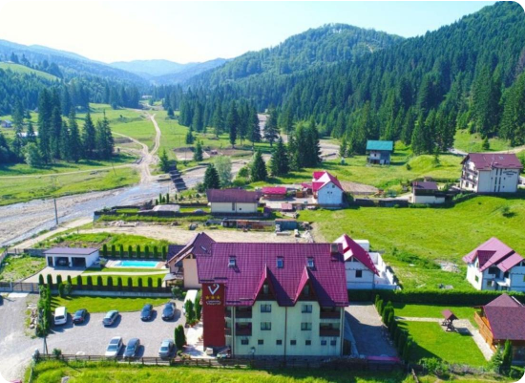

Locația Practicii: Pensiunea Valeria
Situată la doar 500 m de Mănăstirea Voroneț, pensiunea reprezintă laboratorul ideal pentru economia verde datorită:
•
Structurii arhitecturale tradiționale (materiale naturale).
•
Dependenței de resurse locale (apă de munte, produse
din gospodărie).
Contextului geografic într-o zonă naturală protejată.
•

Slide 4







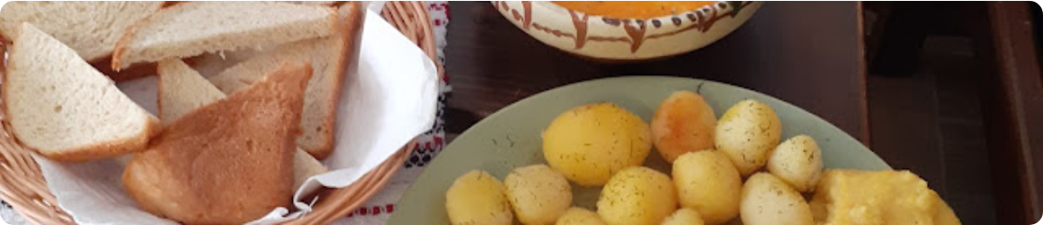
Pilonul 1: Gastronomie Verde
Sourcing Local
Zero Waste
Meniu Sezonier
Aprovizionare de la producătorii locali pe o rază de 0-50 km.
Optimizarea porțiilor și refolosirea creativă a materiilor prime.
Gătirea produselor tradiționale folosind ingrediente de sezon.

Slide 5
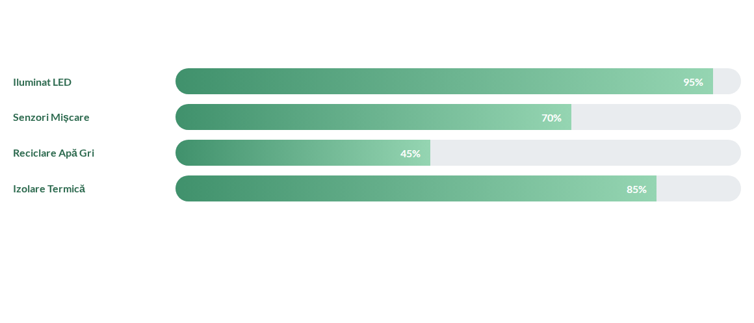
Eficiența Resurselor: Energie și Apă
Ținte de eficiență energetică monitorizate de elevi în timpul stagiului.

Slide 6
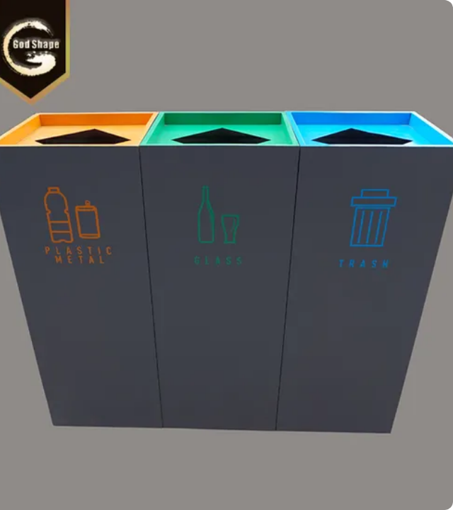
Managementul Deșeurilor
Elevii vor implementa și monitoriza sistemele de colectare selectivă și compostare:
•
Identificarea fluxurilor de deșeuri.
•
Compostarea resturilor organice pentru grădină.
•
Eliminarea plasticului de unică folosință.

Slide 7




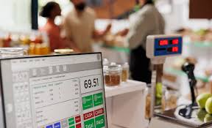
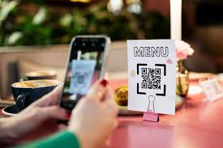

Digitalizare în HoReCa
Reducerea Consumului de hârtie
Check-in Online: Eliminarea formularelor fizice.
Meniu QR Code: Actualizare instantanee, fără tipărire.
Facturare Digitală: Transmiterea documentelor pe e-mail.

Slide 8
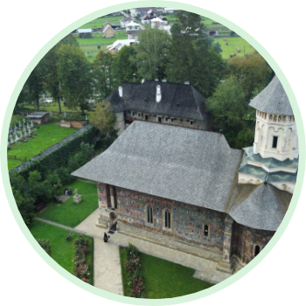
Patrimoniu și Eco-Turism
Turism de Experiență
Elevii învață să ghideze turiștii către activități cu impact minim:
Trasee de trekking către Mănăstirea Voroneț și Schitul Daniil Sihastru.
Închirieri de biciclete pentru explorarea cartierului Voroneț.
Observarea florei și faunei locale fără perturbare.

Slide 9
Activități Practice și Monitorizare
Departament | Activitate "Verde" Principală
Restaurant | Auditarea risipei alimentare și sourcing local.
Cazare | Implementarea eco-curățeniei (detergenți bio).
Tehnic | Monitorizarea consumului de energie și apă.
Management | Crearea campaniilor digitale de eco-conștientizare.

Slide 10

"Nu moștenim pământul de la strămoșii noștri, îl împrumutăm de la copiii noștri."
— Proverb Indian (Principiul Sustenabilității)

Slide 11

ÎNTREBĂRI?
Succes tuturor elevilor în stagiul de practică!

